Slide 1
Инвестиционный потенциал
Муниципального района «Забайкальский район»

Slide 2




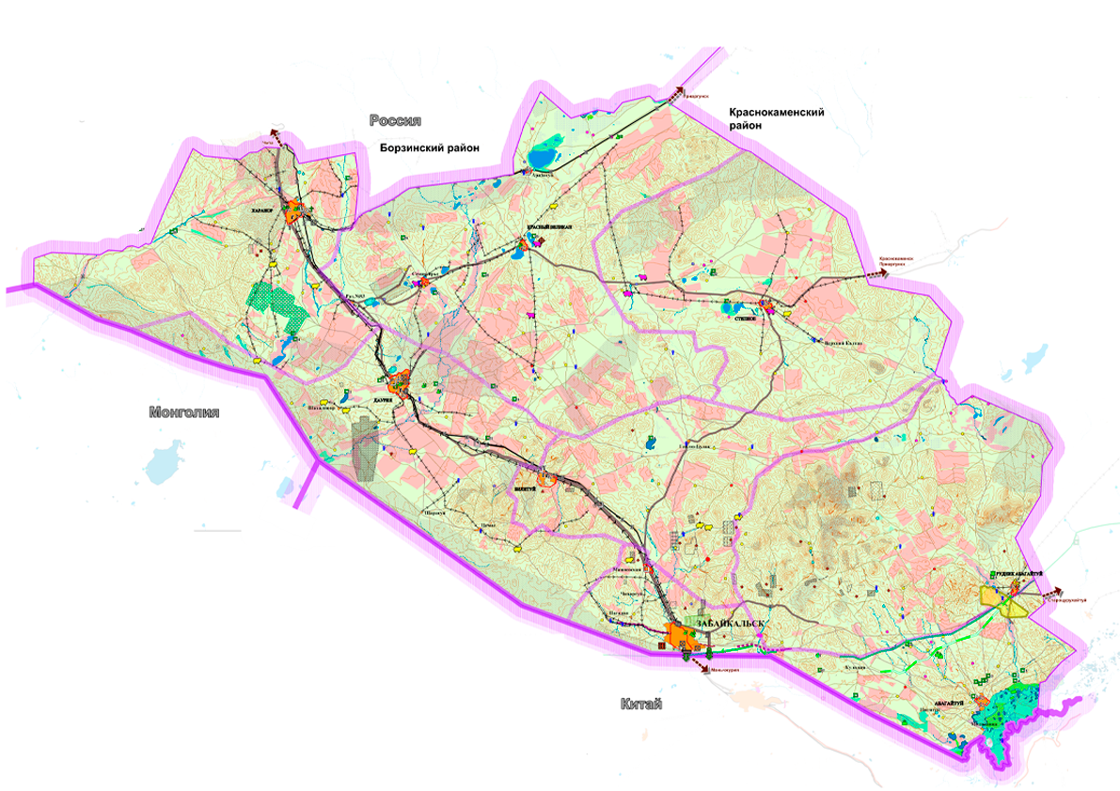



Муниципальный район «Забайкльский район»
Граничит с Борзинскм и Краснокаменским районами и КНР/Монголия
Авиасообщение (отсутствует)
ЖД сообщение
железная дорога «Чита – Забайкальск» Забайкальской железной дороги – филиала ОАО «РЖД»
Автомобильное сообщение
федеральная автодорога А-350 Чита – Забайкальск – граница с Китайской Народной Республикой
Общая протяжённость границ
Площадь территории
Население
170,3
км.
5 253,6 км²
19,646 тыс. человек
482 км
расстояние до г. Чита
пгт.Забайкальск
Административный центр
1967
Дата образования

Slide 3







Муниципальный район «Забайкальский район» Системообразующие предприятия
Объём инвестиций
в уставной капитал: 130,58
МСП: 634
Численность рабочих: 598
Крупные предприятия района:
ОАО РЖД
Читинская таможня
ПУ ФСБ по Забайкальскому краю
Особенности района
38 ж/д тупиков
Образовательные учреждения
карта района с системообразующими предприятиями
Наличие МАПП и ЖДПП
97,697
тыс.м
21
шт.
5 276
чел. экономически активного населения
67,6 %
трудоспособного населения
Городское население: 13 469
Сельское население: 6 177

Slide 4

Муниципальный район «Забайкальский район»
7
4
100
Количество культурно-досуговых заведений
Количество финансово - кредитных организаций
Номерной фонд гостиниц
136,08 млн.руб
456,7тыс. кв.м.
32
Ежегодный объём жилого и нежилого строительства
Площадь жилищного фонда
Количество объектов общественного питания
карта района с крупными объектами торговли
Объекты розничной торговли: 177
Объекты бытового обслуживания: 48

Slide 5
Муниципальный район «Забайкальский район»
ТОР “Забайкалье”
Территория опережающего социально-экономического развития «Забайкалье» создана распоряжением Правительства РФ от 31.07.2019 года № 988 на территории 22 муниципальных районов и двух городских округов Забайкальского края
1. Забайкальский логистический терминал - Общество с ограниченной ответственностью «ЗТГ ИНВВЕСТ»
2. Организация таможенного склада открытого типа - Общество с ограниченной ответственностью «Континент плюс»
3. Оборудование универсального комплекса транспортной инфраструктуры для перевалки и хранения сжиженного природного газа и прочих грузов - Общество с ограниченной ответственностью «Международный терминал Забайкальск»
4. Создание и дальнейшая эксплуатация Первого зернового железнодорожного терминала Забайкальск-Маньчжурия - Общество с ограниченной ответственностью «Забайкальский зерновой терминал»
Количество предприятий в ТОР - 4
Площадь земель района в ТОР: 15236,275 га

Slide 6
Муниципальный район «Забайкальский район» Полезные ископаемые
Бурый уголь
Флюорит
карта района с размещением полезных ископаемых

Slide 7
Муниципальный район «Забайкальский район» Сельское хозяйство
Площадь свободных с/х земель: 285 133 га
Крупные сельхозтоваропроизводители:
ИП Мелентьев В.Н.
ИП ГКФХ Доржициренов Д.Б.
ИП ГКФХ Баженов Ю.В.
ИП Баторов М.Ф.
ИП ГКФХ Исаев Е.А.
Подразделение с/х земель:
Пашни – 6 349 га
Залежи – 22 925 га
Пастбища – 203 134 га
Прочие – 10 103 га
Сенокосы – 53 107 га
641,43 млн.руб.
Объём произведённой продукции за 2023 год (молоко – 374,9 млн.руб., мясо – 254,6 млн.руб., яйцо – 6,27 млн.руб., зерновые культуры – 5,14 млн.руб.)

Slide 8
Муниципальный район «Забайкальский район» Промышленность
Количество промышленных предприятий района: 12
Виды предприятий района:
Энергетика – АО ЗабТЭК, АО “Читаэнерго”, МАНУ Благоустройство
Переработка – СПК Расцвет, ИП ГКФХ Бронников
Производство – ИП Элизбарян, ИП Данилова, ИП Станчу, СПК Расцвет, ИП Большакова, ИП Касумов, АУ ЗИЦ
Прочие – ООО Олерон+
карта района с расположением крупных предприятий отрасли
Объём промышленного производства за 2023 год: 417,59 млн.рублей

Slide 9
Информация о свободных земельных участках, строениях, помещениях
№ | Наименование объекта | Кадастровый номер | Площадь | Вид собственности | Наличие объектов инфраструктуры | Потребность в инфраструктуре
1 | Земельный участок | 75:06:300101:119 | 1 249 446 кв. м. | Государственная собственность не разграничена | Не имеется | имеется
2 | Земельный участок | 75:06:300101:117 | 1 988 817 кв. м. | Государственная собственность не разграничена | Не имеется | имеется
3 | Земельный участок | 75:06:290103:187 | 2 448 417 кв. м. | Государственная собственность не разграничена | Не имеется | имеется
4 | Земельный участок | 75:06:290103:186 | 3 566 621 кв. м. | Государственная собственность не разграничена | Не имеется | имеется
5 | Земельный участок | 75:06:260101:179 | 3 723 349 кв. м. | Государственная собственность не разграничена | охранная зона объектов электросетевого хозяйства | имеется
6 | Земельный участок | 75:06:290101:117 | 4 099 859 кв. м. | Государственная собственность не разграничена | Не имеется | имеется
7 | Земельный участок | 75:06:120101:170 | 6 873 265 кв. м. | Государственная собственность не разграничена | охранная зона объектов электросетевого хозяйства | имеется
8 | Земельный участок | 75:06:300101:118 | 8 731 412 кв. м | Государственная собственность не разграничена | Не имеется | имеется
9 | Земельный участок | 75:06:170102:241 | 15 326 246 кв. м. | Государственная собственность не разграничена | охранная зона объектов электросетевого хозяйства | имеется
10 | Земельный участок | 75:06:300101:120 | 16 449 914 кв. м. | Государственная собственность не разграничена | Не имеется | имеется

Slide 10

Муниципальный район «Забайкальский район» Проекты, которым требуется поиск инвестора
Производство мясных полуфабрикатов
Инициатор проекта – поиск инвестора
Объём инвестиций – 3500,0 тыс. рублей
Срок окупаемости – 18 месяцев
Свободная ниша, сбыт готовой продукции – супермаркеты, общепит, общепит учреждений социальной сферы
карта района с указанными инвестплощадками
Строительство убойного цеха
Строительство гостиницы на 42 номера (116 мест) в пгт.Забайкальск
Инициатор проекта – поиск инвестора
Объём инвестиций – 10558,5 тыс. рублей
Срок окупаемости – 18 месяцев
Текущая ситуация - На территории муниципального района "Забайкальский район" не имеется убойных пунктов, что в свою очередь приводит к невозможности осуществлять забой скота и реализацию продукции, гражданам и организациям приходится выезжать за пределы района и вывозить животных для убоя, что приводить к увеличению затрат и стоимости продукции
Инициатор проекта – поиск инвестора
Объём инвестиций – 51375,1 тыс. рублей
Срок окупаемости – 19 месяцев
Текущая ситуация – отсутсвие достаточного количесва коллективных средств размещения

Slide 11


Муниципальный район «Забайкальский район» Проекты, которым требуется поиск инвестора
Детский развивающий центр в пгт.Забайкальск
Инициатор проекта – поиск инвестора
Объём инвестиций – 2475,0 тыс. рублей
Срок окупаемости – 16 месяцев
Текущая ситуация - Численность школьников в пгт. Забайкальск 2059 человек, численность воспитанников детских садов 853 человека. В поселке 3 учреждения дополнительного образования, в которых обучается всего 587 детей, соответственно охват детей дополнительным образованием составляет 20%.
Пассажирские перевозки по маршруту Забайкальск – Билитуй - Даурия
Инициатор проекта – поиск инвестора
Объём инвестиций – 6202,8 тыс. рублей
Срок окупаемости – 20 месяцев
Текущая ситуация - На сегодняшний день в районе отсутствует транспортное (пассажирское) обслуживание населения между поселениями и районным центром.

